Slide 1
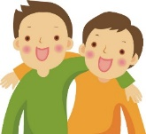
Clase #375 El Pueblo Elegido de Dios
Por MelquisedecLisbet!!
Por nuestro Padre y nuestra Madre!!
Santos ángeles, Cristo Lisbet el 3 de enero nos explicó cual es el Pueblo Elegido de
Dios y lo que esto significa. Cristo nos adquirió al estar presente.
Cristo nos explico que fue Dios MelquisedecLisbet quien nos escogió a nosotros, no es que nosotros los hayamos escogido a Ellos. Nos escogieron en la anterior dispensación para ser las primicias de Dios en esta segunda dispensación donde esta Presente Cristo Lisbet. Somos el pueblo escogido por Cristo, entre todas las personas del mundo entero.
Cristo Lisbet nos Ama igual como la Ama Melquisedec a Ella. Debemos Guardar Sus Mandamientos y Permanecer en Su Amor que es Verdadero y Poderoso, así como Cristo Lisbet ha Guardado los Mandamientos de Su Amado Esposo, Dios Padre Melquisedec y ha Permanecido en Su Amor para siempre. Cristo nos dice esto, para que Su Gozo este en nosotros.
Su Mandamiento siempre ha sido que nos amemos los unos a los otros, y esto se refiere a que amemos a nuestro hermano mayor y nos reconciliemos con el, en amor, en la mente. Debemos ser Prudentes, que es ser agradecidos de haber sido llamados por Dios, y hacer lo que Dios pide de nosotros..
Cristo Lisbet nos dice que Ella es nuestra Amiga, pues Ella puso Su vida por nosotros y nosotros siempre hacemos lo que Ella nos manda. Como dice en Juan 15:15 Cristo nos ha dicho todo lo que ha escuchado de Su Amado Esposo, Dios Padre Melquisedec y es nuestra Amiga. Cristo Lisbet no nos esconde nada, nos habla con la Verdad y nos explica todo lo que esta escrito.
Todos tenemos amigos y son con esas personas con las que compartimos todo lo que es importante para nosotros. Nos gusta jugar con ellos, hablar con ellos, pasear con ellos y compartir nuestros juguetes y todo lo que tenemos con ellos. Les tenemos confianza y sabemos que no harían algo que nos lastime o cause dolor. Pues así mismo es Cristo Lisbet para nosotros, al decirnos que es nuestra Amiga. Ella solo quiere lo bueno para nosotros y cuando nos pide algo es por nuestro bien y por eso nosotros le Obedecemos.
Ella nos Eligio para que llevemos mucho Fruto para Dios y para que ese Fruto Permanezca, y todo lo que pidamos al Padre en el nombre de Lisbet, El nos lo dé. Por eso nos ordena que nos Amemos, en la mente.
¡Gracias Cristo Lisbet por Escogernos para ser Tu Pueblo Elegido. Amen, Aleluya!

Slide 2
Clase #375 El Pueblo Elegido de Dios
Hoja para el Colaborador/Padre
Instrucciones para la clase:
Hacer copias de las paginas 1 y 3 para los niños menores
Hacer copias de la paginas 1 y 4 para los niños mayores
El colaborador/padre da una breve introducción al tema
Pueden hacer las siguientes preguntas para reforzar el tema:
¿Porqué fuimos escogidos para ser el Pueblo Elegido de Dios? Porque cuando Cristo Lisbet puso Su vida por nosotros en esta Su Segunda Venida, le Obedecemos todo lo que Ella nos manda. También para que llevemos mucho Fruto para Dios y para que ese Fruto Permanezca, y todo lo que pidamos al Padre en el nombre de Lisbet, El nos lo dé.
¿Qué significa amarnos los unos a los otros? Que nos reconciliamos en Amor con el hermano mayor en la mente.
¿Porqué Cristo dice que es nuestra Amiga? Porque Ella nos ha dicho todo lo que ha escuchado de Dios Padre Melquisedec, no nos esconde nada, nos habla con la Verdad y nos explica todo lo escrito.
El colaborador o padre debe motivar a los niños a contestar las preguntas mientras aparece la candela en la pantalla.
Se recomienda repasar la clase durante la semana.
Actividad:
Los niños van a pintar el dibujo en la pagina 3.
Materiales:
Lápices de color/crayolas

Slide 3
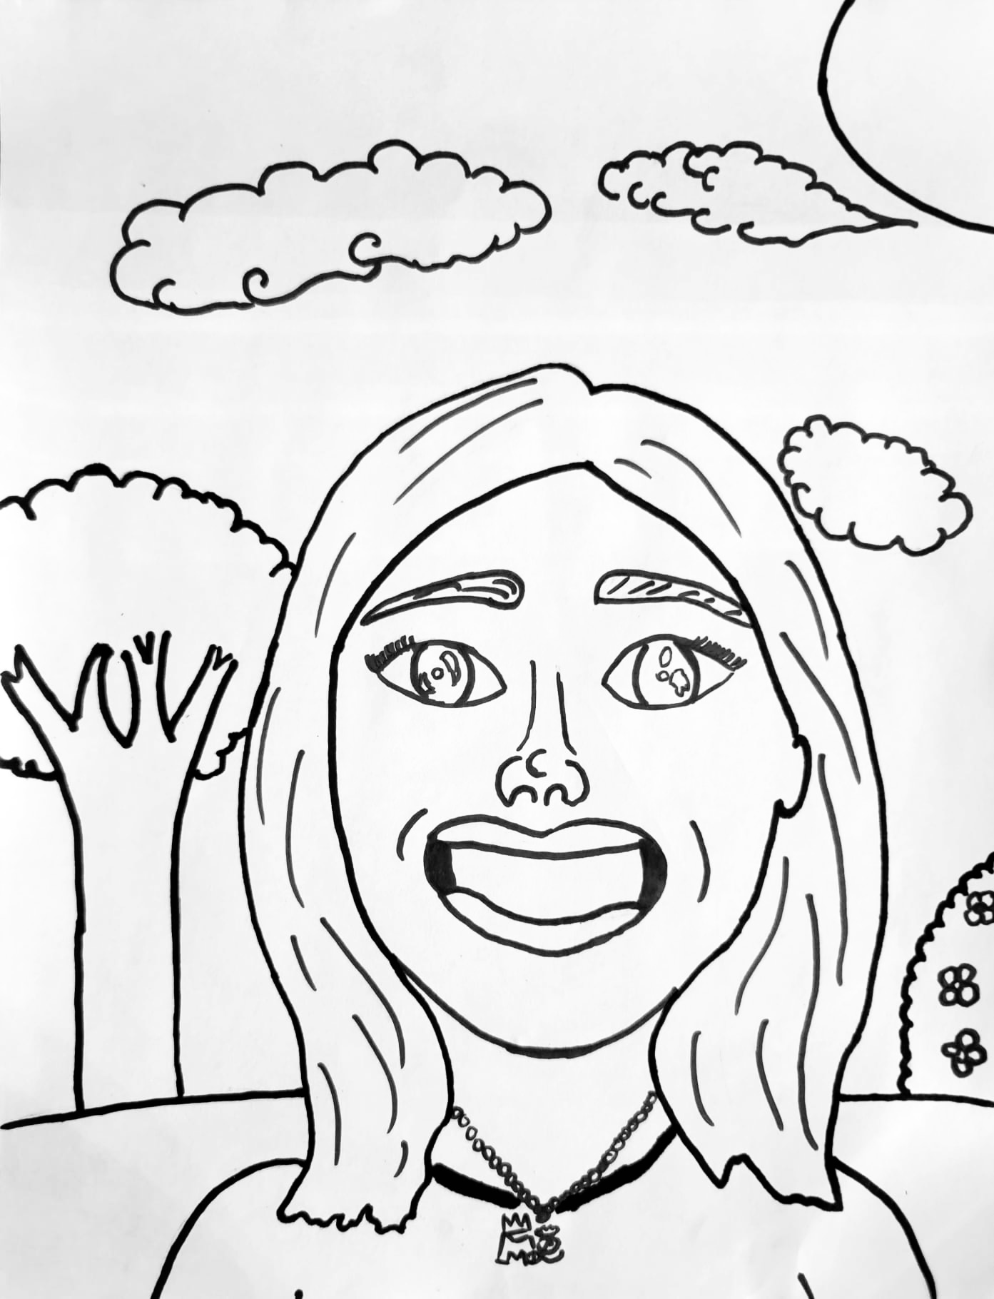
Clase #375 El Pueblo Elegido de Dios

Slide 4
Clase #375 El Pueblo Elegido de Dios
Santo angel busca las palabras en la sopa de letras.

Slide 5
Clase #375 El Pueblo Elegido de Dios
Respuestas

